Slide 1
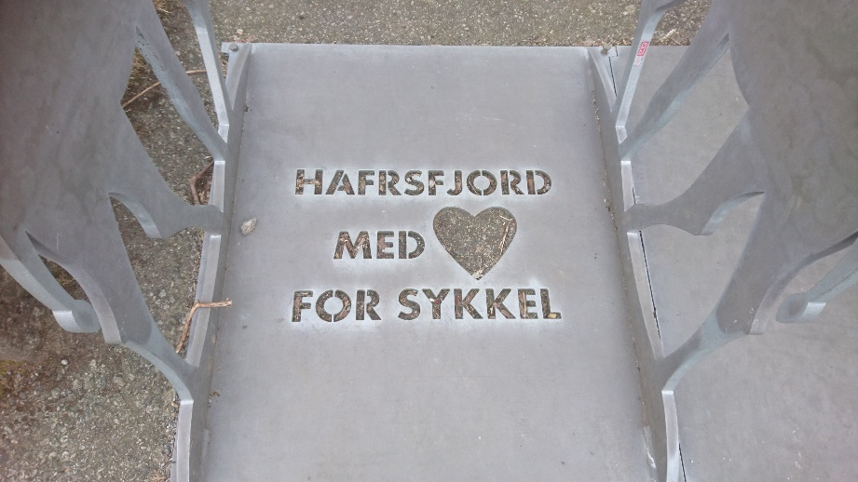
Årsberetning 2021
Hafrsfjord Sykkelklubb
gøy via læring og mestring

Slide 2
Styret 2020
Ole Petter Nordahl
Leder
Gry Soland
Nestleder
Frank Sanden
Styremedlem/Kasserer
Gry Soland
Styremedlem
Trond Egil Gjelsvik-Bakke
Styremedlem
Oliver Gjelsvik-Bakke
Styremedlem
Bjørn Egil Ludvigsen
Varamedlem
Oddvar Bergsholm
Sportsligleder
gøy via læring og mestring

Slide 3
Medlemmer 29/4-2021 HSK er en typisk barn- og ungdoms- klubb. 137 medlemmer
107 (67) barn og ungdom (t.o.m junior);
75 (55) voksne hvorav ca. 35 aktive eller foreldre.
gøy via læring og mestring

Slide 4
Treningstilbud
Mandag:
Rolig terrengtrening på Lura: 4-6 prestasjonsgrupper. Treningen med best oppmøte.
Tirsdag:
Endurotrening for gruppe 5 i Melsheia/Bogafjell
Onsdag:
Teknisk terreng Sørmarka (3-4 grupper)
Torsdag:
Velodrom og spinning på Sola Arena (vinterhalvåret)
Landevei: Forus (sommerhalvåret)
gøy via læring og mestring

Slide 5
Trenere og hjelpetrenere i Hafrsfjord Sykkelklubb 2021
Gruppene er litt forskjellige mandager, tirsdager og onsdager men følgende har bidratt:
Aina Frøytlog Nordahl, Børre Tingstveit, Christopher Christophersen, Frank Sanden, Frode Jordbekk, Jon Aaslestad, Karen Elisabeth Ohm Heskja, Kine Olsen, Kjetil Simonsen, Kyrre Hunnes, Nils Ragnar Olsen, Ole Petter Nordahl, Stein Undheim, Tord Karlsson, Tormod Aas, Trond Egil Gjelsvik-Bakke, Bjørn Egil Ludvigsen, Simon Pedersen, Ørjan Petersen
+ hjelpetrenere
Spinning
Jon Aaslestad
Sportslig leder
Oddvar Bergsholm
gøy via læring og mestring

Slide 6
Materiell Hafrsfjord Sykkelklubb disponerer
9 landeveissykler (43-52cm)
4 terrengsykler
1 sykkelstativ
6 Terrengsykkelhopp
2 «manual» treningsstativer
Seierspall i aluminium
220V aggregat
HSK Klubbtelt
HSK Banner
HSK Flagg
gøy via læring og mestring

Slide 7
Nettsider/Kommunikasjon
Hjemmeside:
http://www.hafrsfjord-sk.no / http://sykkelklubben.com
Facebook har vært brukt for å nå medlemmer og foreldre med ”siste info” om treninger og ritt.
https://www.facebook.com/HafrsfjordSK
Spond App
Lukket Facebook gruppe, opprettet for klubbens medlemmer.
Hafrsfjord Sk internside
Side kan benyttes til salg av klubbtøy og sykler
gøy via læring og mestring

Slide 8
Tur til Trysil
Årets høydepunkt!
104 deltakere
BILDE???
gøy via læring og mestring

Slide 9
Klubbens økonomi er god med en egenkapital på 345 327 kr og med god kostnadskontroll
I forhold til likestilling var det 2 kvinner og 4 menn i styret. Klubben har økt antallet voksne trenere, og har planer om tiltak for å øke antallet jenter på trening
gøy via læring og mestring

Slide 10
Regnskap
Regnskap 2020 og Budsjett for 2021 - Hafrsfjord Sykkelklubb
 | Regnskap |  |  |  |  | Budsjett 2020 |  | Budsjett 2019 | Forslag til budsjett 2021
INNTEKTER | 2017 | 2018 | 2019 | 2020 |  | Bud. 2020 | Diff
Medlemskontingent | 23,650 | 28,414 | 22,736 | 30,400 |  | 24,936 | 5,464 | 28,414 | 31,000
Deltagerbetaling treningsleir | 81,061 | 35,102 | - | - |  | 0 | 0 | -
Salg klær | 3,575 | 2,100 | 49 | 500 |  | 0 | 500 | 1,500 | 500
Salg kiosk/ kontant påmelding | 9,705 | 2,574 | 2,411 | 4,671 |  | 2,411 | 2,260 | 2,574
Start kont. |  |  |  | - |  |  | 0 | -
Inntekter Terrengcup | 55,361 | 48,357 | 45,149 | - |  | 3,700 | -3,700 | 50,000
Sponsorinnt. | 7,000 | - | - | - |  | 0 | 0 | -
Off. tilskudd kommunen | 9,056 | 4,327 | 20,596 | 11,162 |  | 15,000 | -3,838 | 4,327 | 12,000
Tilskudd NCF | 26,072 | 44,963 | 37,166 | 7,991 |  | 37,166 | -29,175 | 44,963 | 8,000
Momskompensasjon | 14,984 | 18,863 | 12,988 | 39,149 |  | 18,000 | 21,149 | 13,204 | 25,000
Dugnadsinnt | 8,640 | 23,933 | 25,875 | - |  | 21,442 | -21,442 | 21,000
Grasrot | 2,683 | 4,488 | 7,265 | 7,991 |  | 6,000 | 1,991 | 4,488 | 8,000
Øvrig inntekt (inkl egenandel Høsttur) | 25,808 | 7,465 | 6,375 | - |  | 18,375 | -18,375 | 22,697
Finans | 1,495 | 1,070 | 1,876 | 987 |  | 1,876 | -889 | 1,070 | 1,000
SUM INNTEKTER | 269,090 | 221,655 | 182,487 | 102,851 |  | 148,905 | -46,055 | 194,237 | 85,500
KOSTNADER | 2017 | 2018 | 2019 | 2020 |  | 2020 | Diff | 2019 | 2021
Kjøp klær | - | 3,145 | - |  |  | 0 | 0 | 1,500
Startkont inkl reise | 19,940 | 18,536 | 18,671 | 1,032 |  | 12,349 | -11,317 | 18,536 | 2,000
Sosiale arr (inkl høsttur) | 27,825 | 8,654 | 31,448 | 16,029 |  | 66,447 | -50,418 | 47,000 | 150,000
Treningsleir / kurs | 199,723 | 62,183 | 22,540 | 17,408 |  | 30,000 | -12,592 | 30,000 | 20,000
Øvrig kost treningsakt. (spinning+div) | 12,000 | 10,500 | 13,549 | 15,500 |  | 13,549 | 1,951 | 12,000
Utgifter egne ritt | 3,213 | 2,988 | 3,566 | - |  | 3,566 | -3,566 | 2,988 | 3,500
Kostnader Terrengcup | 49,246 | 43,357 | 41,447 | - |  | 0 | 0 | 45,000
Kjøp/ vedlikehold sykler og utstyr | 26,844 | 8,781 | 1,055 | 19,342 |  | 4,055 | 15,287 | 3,000 | 10,000
Diverse småkostnader inkl Vipps geb.) | 6,604 | 17,560 | 14,196 | 10,024 |  | 11,645 | -1,621 | 8,370 | 10,000
IT/ nettside | 6,500 | 19,664 | 7,063 | 8,555 |  | 7,063 | 1,492 | 5,664 | 9,000
Støtte til andre klubber/ aktiviteter | 10,000 | - | - |  |  | 0 | 0 | -
Avgifter krets/forbund | 3,250 | 4,250 | 4,250 | 9,000 |  | 4,250 | 4,750 | 4,250 | 9,000
SUM KOSTNADER | 365,144 | 199,618 | 157,783 | 96,890 |  | 152,924 | -56,034 | 178,308 | 213,500
 |  |  |  |  |  |  | 0
Resultat | -96,055 | 22,038 | 24,703 | 5,961 |  | -4,018 | 9,979 | 15,928 | -128,000
Resultat HSK uten Terrencup int/ kost
Eiendeler:
Kapital i banken HSK | 276,063 | 377,101 | 421,967 | 399,414
Øvrige eiendeler (fordringer+kasse) | 15,603 | 27,278 | 3,594 | 450
Gjeld/ avsatte kostnader | -499 | -89,716 | -86,194 | -54,537
Egenkapital pr 31.12 | 292,626 | 314,664 | 339,367 | 345,327 |  |  |  |  | 335,349
gøy via læring og mestring

Slide 11
Signatur
Ole Petter Nordahl
Leder
Hafrsfjord Sykkelklubb
Gry Kristin Soland
Nestleder
Hafrsfjord Sykkelklubb

